Slide 1
1/20
UNIVERZITA TOMÁŠE BATI VE ZLÍNĚ
FAKULTA APLIKOVANÉ INFORMATIKY
ÚSTAV POČÍTAČOVÝCH A KOMUNIKAČNÍCH SYSTÉMŮ
Datové proudy
Elektronická učební pomůcka pro předmět
Objektové programování
© 2025 Pavel Pokorný
e-mail: pokorny@utb.cz

Slide 2
2/20
Datové proudy
V programovacích jazycích C a C++ nejsou vstupně-výstupní operace součástí jazyka (důvodem je platformní nezávislost). Tyto operace jsou poskytovány formou knihovních funkcí. Vstupně-výstupní funkce známé z C jazyka lze v plné míře používat i v programu napsaném v jazyce C++. Vedle toho, ale přináší C++ prostředky nové, založené na objektových prostředcích jazyka a na přetěžování operátorů a funkcí.
V C++ se pro operace se vstupy a výstupy používá knihovna iostream.

Slide 3
3/20
Datové proudy
Prostřednictvím knihovny iostream se zavádí objekty modelující rozhraní mezi programem a okolím (soubor, klávesnice, obrazovka), přes které prochází „proud dat“ (proud, angl. stream) na příslušné periferní zařízení.
Základním atributem proudu je vyrovnávací paměť (angl. buffer), která obsahuje určitou část přenášených dat. Ta slouží k dočasnému ukládání, aby se tato data nezpracovávala jednotlivě a nedocházelo tak ke zpomalování programu (např. při ukládání do souboru).

Slide 4
4/20
Datové proudy
Hlavním úkolem metod datového proudu je právě umožnění vnějšího přístupu k této vyrovnávací paměti proudu. Objektové řešení umožňuje vytvořit hierarchicky členěnou knihovnu tříd, kde jsou v základních třídách definovány společné vlastnosti jednotlivých proudů a v třídách na „nižší“ úrovni se proudy „specializují“ na konkrétní druh činnosti, jako je např. na proudy do vnější paměti (souboru), na vstupní či výstupní.

Slide 5
5/20
Soubor iostream
V souboru iostream dochází k vytvoření a inicializování čtyř objektů:
cin – instance třídy istream (zpracování vstupu – vstup z klávesnice)
cout – instance třídy ostream (zpracování výstupu – výstup na monitor)
cerr – zpracování výstupu na chybové zařízení bez využití mezipaměti (monitor)
clog – zpracování chybových hlášení do mezipaměti. Z ní se pak dále přenášejí na monitor nebo se přesměrují do souboru záznamu - protokolu)

Slide 6
6/20
Soubor iostream
Každé standardní zařízení (výstupní, výstupní, chybové) je možné přesměrovat na zařízení jiné (například výstup místo na obrazovku monitoru do souboru).
Při bližším zkoumání třídy ostream zjistíme, že má přetížený operátor << (operátor vložení).
Obdobně má třída istream přetížený operátor >> (operátor vyjmutí).

Slide 7
7/20
Objekt cin
Objekt cin přetěžuje operátor vyjmutí (>>) pro různé datové typy. Metoda přetíženého operátoru má následující tvar (např. pro int):
istream & operator>> ( int &)
Parametr se tedy předává odkazem a vrací se odkaz na objekt třídy istream. Proto můžeme operátory >> „vkládat za sebe“, např.:
cin >> a >> b >> c;

Slide 8
8/20
Objekt cin
Kromě přetíženého operátoru vyjmutí má cin celou řadu dalších metod, mezi nejčastěji používané patří get() a getline().
char a=cin.get() – načtení jednoho znaku a uložení do proměné a (lze zapsat i jako cin.get(a);). Toto můžeme i spojovat – např. cin.get(a).get(b).get(c);
Další možnost je volat metodu se 2 parametry:
char z [20];
cin.get(z,20); // druhy parametr je počet znaků
cout<<z;

Slide 9
9/20
Objekt cin
Objekt cin je možné použít i v případě potřeby načítání řetězců s „bílými znaky“ (např. mezery). To nám provádí metoda getline(). Nedostatkem ovšem je, že se nenačítá ukončovací znak.
char pole[50];
cin.getline(pole, 50, '\n');
/* první parametr je textový řetězec, druhý max. počet znaků třetí parametr nemusí být uveden (je implicitní) */
Pokud chceme ignorovat všechny znaky až do konce řádky, užívá se metoda ignore() (nahrazuje příkaz jazyka C fflush(stdin)):
cin.ignore(20, '\n'); /* dojde k „odhození“ až 20 znaků, pokud nebude dosaženo nového řádku*/

Slide 10
10/20
Objekt cout
Objekt cout přetěžuje operátor vložení (<<) pro různé datové typy. Tato metoda přetížení vrací odkaz na objekt ostream. Proto můžeme operátory << „vkládat za sebe“, např.: cout << "Cislo a je" << a << ".";
Podobně jako cin, má i cout svoje metody. Metoda put() vypisuje jeden znak na výstupní zařízení, např.:
cout.put('A').put(' ').put('j').put('\n');
Metoda write() vypisuje na obrazovku definovaný počet znaků řetězce:
cout.write(z, 10); /* vypíše se na obrazovku 10 znaků z řetězce z */

Slide 11
11/20
Výhody datových proudů
Nemusíme přemýšlet o typech datových položek jako je tomu u funkcí jazyka C (např. scanf(“%d”,&a); vs. cin >> a;).
Tak, jak jsou již přetížené operátory << a >> pro běžné datové typy, můžeme je stejně tak přetěžovat i pro programátorem vytvořené nové typy.
Manipulátory.

Slide 12
12/20
Přetížení proudových operátorů
Pro jazyk C++ jsou standardně definovány operátory pro proudový vstup a výstup >> a <<. Binární operátor << má prototyp:
ostream &operator<<(ostream &stream, typ_operandu)
{ // polozky
return stream;
}
Obdobnou syntaxi má i operátor >>:
istream &operator>>(istream &stream, typ_operandu)
{// polozky
return stream;
}

Slide 13
13/20
Přetížení proudových operátorů
#include<iostream>
using namespace std;
class Komplex{
private:
double Re, Im;
public:
Komplex():Re(0), Im(0){}
Komplex(double x, double y):Re(x), Im(y){}
friend ostream &operator<<(ostream &Vystup, Komplex Ko);
};

Slide 14
14/20
Přetížení proudových operátorů
ostream &operator<<(ostream &Vystup, Komplex Ko)
{
Vystup << "\nRealna cast: " << Ko.Re;
Vystup << "\nImaginarni cast: " << Ko.Im<<endl<<endl;
return Vystup;
}
int main (void)
{
Komplex Alfa(3,5);
cout << Alfa;
return 0;
}

Slide 15
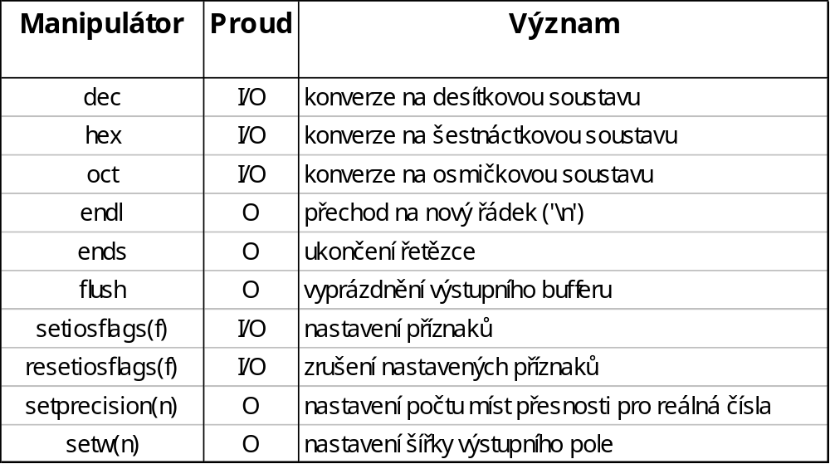
15/20
Manipulátory
Manipulátory, které mají parametr, vyžadují vložení hlavičkové knihovny iomanip. Pro ostatní stačí mít vloženou knihovnu iostream.

Slide 16
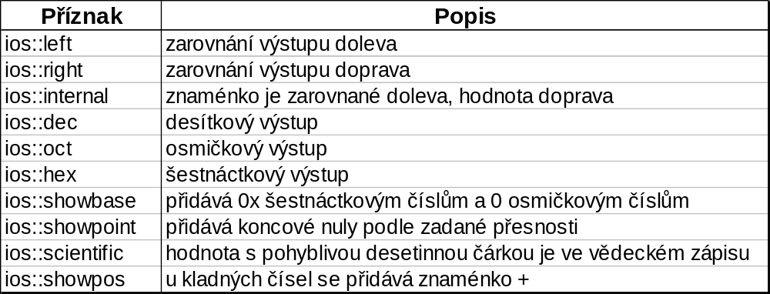
16/20
Příznaky manipulátorů
Manipulátory setiosflags a resetiosflags mají jako parametry příznaky (pokud chceme použít více příznaků, oddělují se znakem |). Těmi mohou být např.:

Slide 17
17/20
Souborové proudy
Po vložení hlavičkového souboru fstream, můžeme pomocí tříd fstream (obecně), ofstream (pro výstup) nebo ifstream (pro vstup) se soubory.
Název souboru je možné uvést jako parametr při vytváření instance, nebo zavolat metodu open. Zavírání souborů se provádí voláním metody close. Při vytváření souboru mohou být jako další parametr příznaky, které určují v jakém režimu se soubor otvírá a případně kam se do něj mají data ukládat.

Slide 18
18/20
Souborové proudy (příklad)
#include<iostream>
#include<fstream>
using namespace std;
int main(void)
{
fstream F;
F.open("Vystup.txt", ios::out|ios::app);
F<< " Ahoj, jak se mate? " <<endl;
F.close();
return(0);
}

Slide 19
19/20
Příznaky pro práci se soubory
Příznak | Popis
ios::in | vstup ze souboru
ios::out | výstup do souboru
ios::binary | otevření souboru v binárním režimu
ios::trunc | pokud soubor existuje, bude vymazán
ios::app | připsání na konec souboru
ios::ate | nastavení ukazatele na konec souboru
ios::nocreate | pokud soubor neexistuje, nebude vytvořen nový
ios::noreplace | pokud soubor existuje, nebude při vytváření nového vymazán

Slide 20
20/20
Řetězcové proudy
Chovají se podobně jako souborové proudy. Podle nové koncepce se používá třída string (hlavičkový soubor string), která má spoustu přetížených operátorů (!=, ==, <<, >>, +, <, <=, >, >=). Díky tomu můžeme s řetězci provádět spoustu operací (slučovat, porovnávat, přesunovat…).
Instance můžeme vytvářet dvěma způsoby:
string a = "Ahoj", b("svete");
/* Inicializace pomocí operátoru = a pomocí konstruktoru. */

